Slide 2
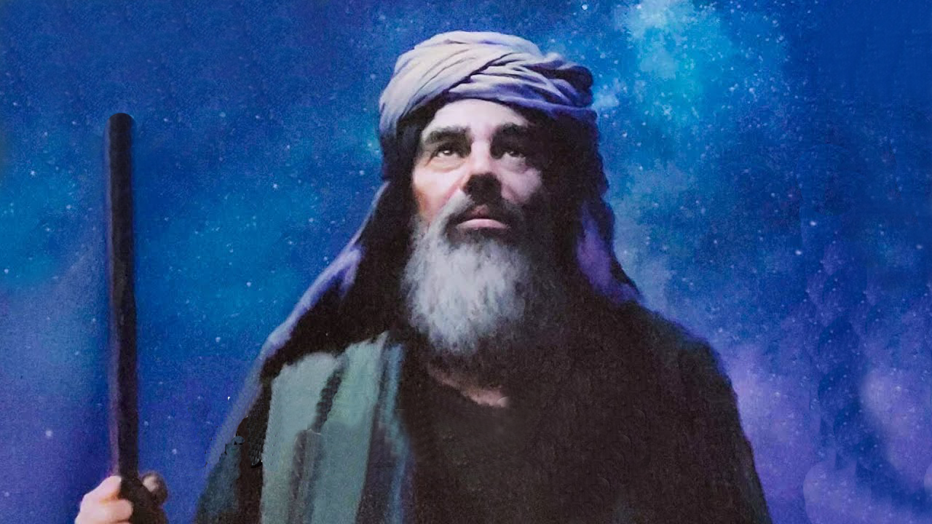
Para memorizar

Slide 3
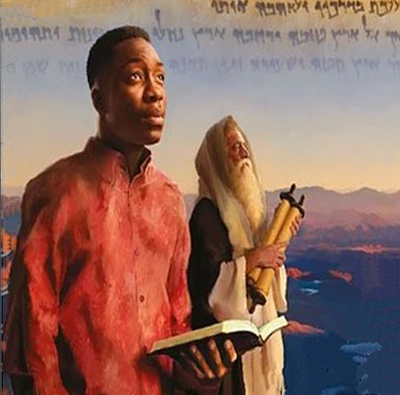
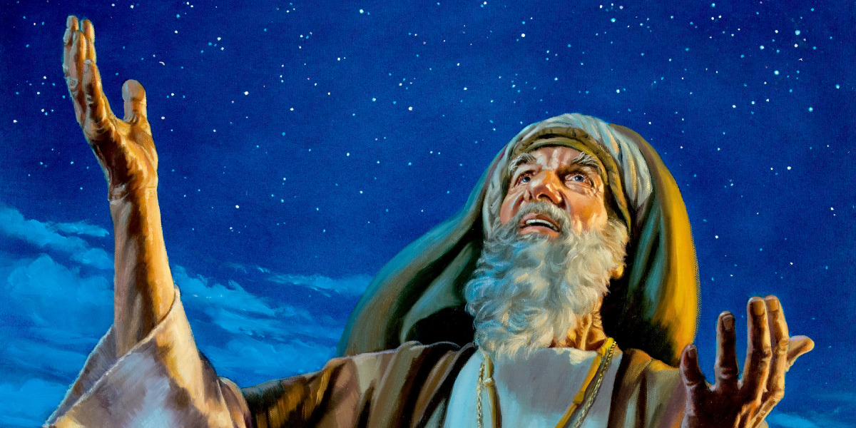
Enfoque del estudio
Como ya hemos visto, la estructura del libro de Deuteronomio sigue el modelo de la estructura de los tratados contractuales del antiguo Cercano Oriente. Esta es una clara indicación de que la principal intención teológica de Moisés en este libro gira en torno al pacto de Dios con su pueblo. Aunque la noción de pacto es antigua (la palabra berit, “pacto”, se usa por primera vez en Gén. 6:18), recién con Abraham esta palabra se utiliza por primera vez para referirse al pacto especial de Dios con su pueblo (Gén. 15:18).
Como ya hemos visto, la estructura del libro de Deuteronomio sigue el modelo de la estructura de los tratados contractuales del antiguo Cercano Oriente. Esta es una clara indicación de que la principal intención teológica de Moisés en este libro gira en torno al pacto de Dios con su pueblo. Aunque la noción de pacto es antigua (la palabra berit, “pacto”, se usa por primera vez en Gén. 6:18), recién con Abraham esta palabra se utiliza por primera vez para referirse al pacto especial de Dios con su pueblo (Gén. 15:18).
Esta semana etudiaremos tres temas: 1) El Dios de la vida, 2) El pueblo Escogido y 3) Un pueblo santo.

Slide 4
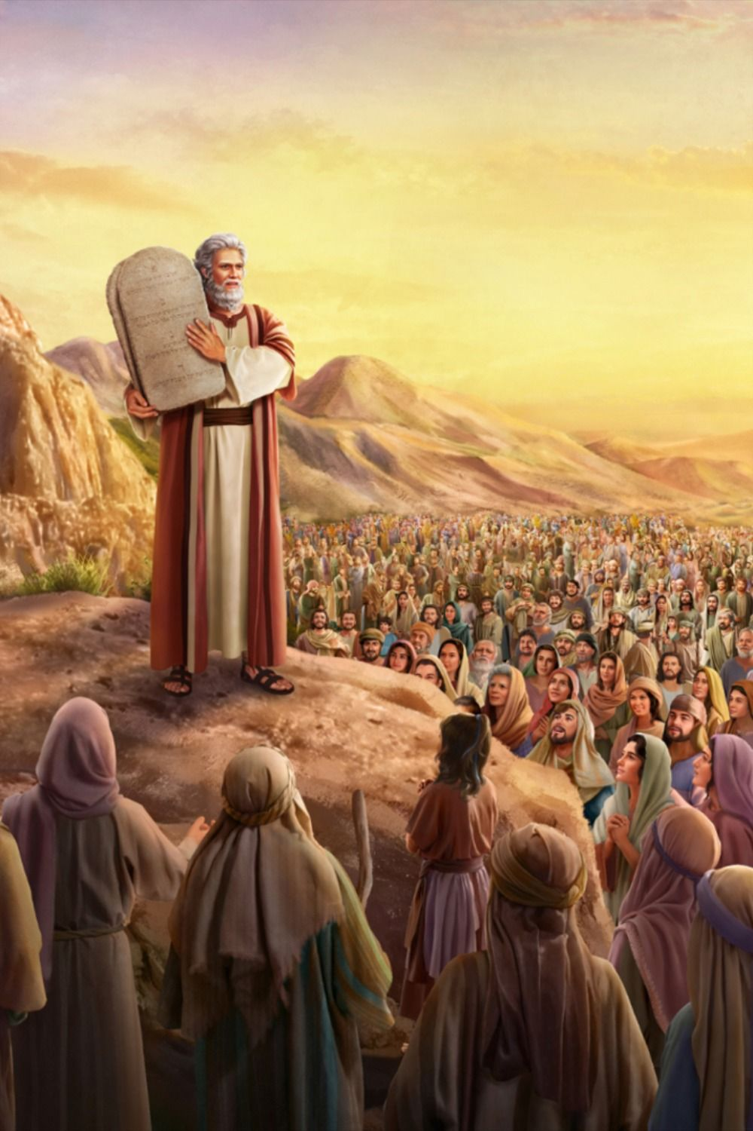
LA LECCIÓN DE HISTORIA DE MOISÉS
D
espués de recordarle al pueblo los acontecimientos pasados en el desierto, Moisés procede a demostrar que ahora es de su interés aferrarse a Dios y permanecer fieles a las cláusulas de su pacto con Dios “hoy”. Con ese propósito, Moisés utiliza dos argumentos. En primer lugar, el pueblo debe ser fiel debido a quién es Dios “hoy”: él es el Dios de la vida. En segundo lugar, el pueblo debe ser leal a Dios por lo que es “hoy”: su pueblo escogido y, por lo tanto, su pueblo santo.
Dios ama a la humanidad con «un amor eterno» (Jer. 31: 3) e hizo un pacto eterno con su pueblo (Jer. 32: 40, Eze. 37: 26; Heb. 13: 20). En Deuteronomio, Dios reconfirmó el pacto que inicio y renovó con Israel (Exo. 19: 4-6; 24: 3-7). Dios actúa de esta manera porque quiere profundizar, renovar y ratificar el pacto entre él y su pueblo, animándoles a serles fieles en medio de todas las circunstancias que enfrentarán en la Tierra Prometida.
Hoy como en el tiempo de Elías, la línea de demarcación entre el pueblo que guarda los mandamientos de Dios y los adoradores de los falsos dioses está claramente trazada. Elías clamó: “¿Hasta cuándo claudicaréis vosotros entre dos pensamientos? Si Jehová es Dios, seguidle; y si Baal, id en pos de él”. 1 Reyes 18:21. Y el mensaje destinado a nuestra época es: “Caída es, caída es la grande Babilonia… Salid de ella, pueblo mío, porque no seáis participantes de sus pecados, y que no recibáis de sus plagas; porque sus pecados han llegado hasta el cielo, y Dios se ha acordado de sus maldades”. Apocalipsis 18:2, 4, 5 (Profetas y reyes, pp. 139, 140).

Slide 5
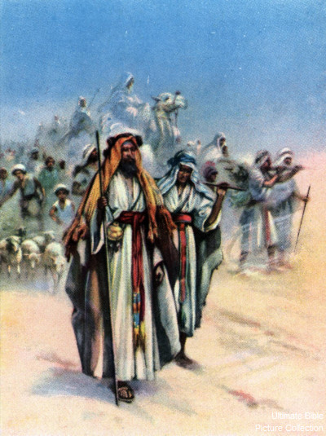
EL PACTO Y EL EVANGELIO
“Porque también a nosotros se nos ha anunciado la buena nueva como a ellos; pero no les aprovechó el oír la palabra, por no ir acompañada de fe en los que la oyeron.” (Hebreos 4: 2).
¿Cuál fue la promesa del Pacto que se le hizo a Abram (más tarde Abraham), y cómo se revela el evangelio en esa promesa del Pacto?
R: Que creyera en la promesa que le fue hecha y creyó y le fue contada por Justicia, pero Abraham cumplió su parte obedeciendo en todo a Dios, Por eso Pablo usó a Abraham como ejemplo de lo que significa vivir de acuerdo con las promesas del pacto.
Un aspecto importante del pacto de Dios con Abraham es que no era un acuerdo bilateral, un pacto entre dos partes. Por el contrario, dependía únicamente de la acción de Dios. Diosharía lo prometido a pesar de la incredulidad de Israel. J. Nicholas Reid afirma acertadamente: «En Génesis 15, el Señor asume todas las obligaciones. Que sea maldito: que muera si se viola el pacto. Como enseña el Nuevo Testamento, lo impensable ocurrió en el Calvario, cuando Dios tomó sobre si la maldición y murió por su pueblo (Hechos. 20: 28)».
Bajo el nuevo pacto, las condiciones por las que se puede obtener la vida eterna son las mismas que bajo el antiguo: una obediencia perfecta. Bajo el antiguo pacto, había muchas ofensas de carácter insolente y atrevido para las que no había un sacrificio especificado por la ley. En el nuevo y mejor pacto, Cristo ha satisfecho la ley en lugar de los transgresores de la ley, si ellos quieren recibirlo por fe como un Salvador personal… Misericordia y perdón son las recompensas de todos los que acuden a Cristo confiando en sus méritos para que les quite los pecados. En el mejor pacto, somos limpiados del pecado por la sangre de Cristo… El pecador es incapaz de expiar un solo pecado… (A fin de conocerle, p. 298).
Reflexionando: La idea de la Ley y el evangelio juntos, ¿cuán perfectamente encaja con el mensaje de los tres ángeles de Apocalipsis 14, el mensaje de advertencia final de Dios al mundo?

Slide 6
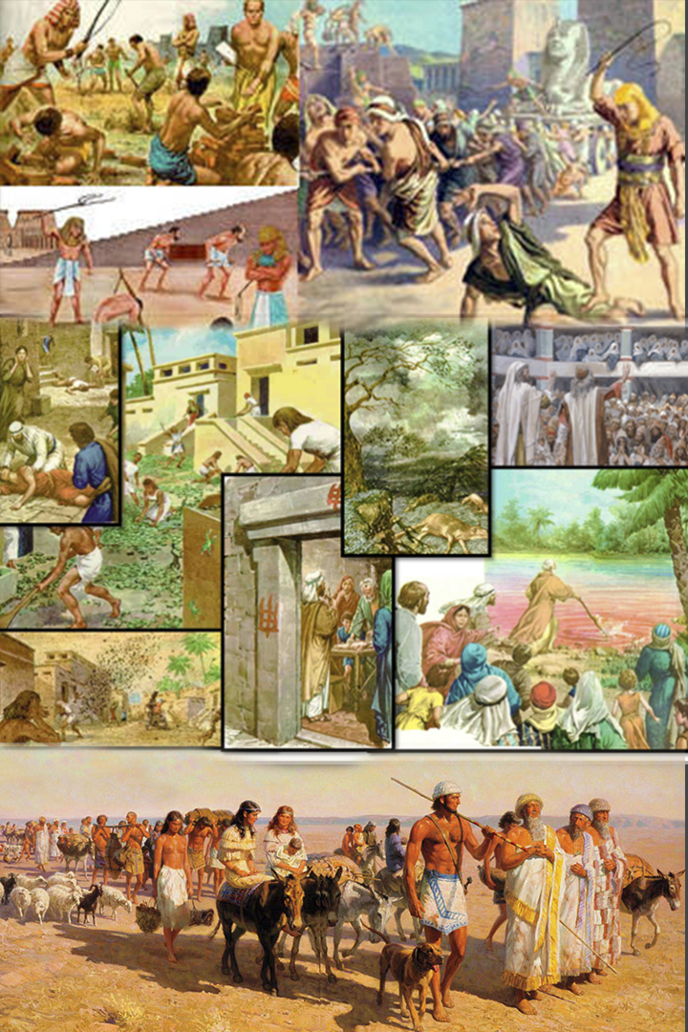
EL PACTO E ISRAEL
“Llamó Moisés a todo Israel y les dijo: Oye, Israel, los estatutos y decretos que yo pronuncio hoy en vuestros oídos; aprendedlos, y guardadlos, para ponerlos por obra.” (Deuteronomio 5: 1).
Lee Éxodo 2:24; 6:8; y Levítico 26:42. ¿Qué se dice aquí que ayuda a mostrar cómo funcionan las promesas del Pacto?
R: Estas citas nos indican que Dios no se olvida de sus promesas, aquí Dios oye los lamentos de su pueblo Israel, y recuerda el pacto hecho con Abraham, Isaac y Jacob, de redimirlos y llevarlos a la tierra prometida. Lo mismo hará con su pueblo hoy cumplirá su promesa de vida eterna.
¿Qué es un pacto? La respuesta a esta pregunta clave es bastante sencilla. Un pacto es un documento que describe el establecimiento de un vinculo estrecho, o un convenio, que une a dos partes. Debido a que la relación de confianza entre Dios y su púeblo se había estropeado, dios tomó la iniciativa de poner por escrito los fundamentos de esta relación entre dos partes desiguales. De este modo, Deuteronomio fue el documento legal que contiene los elementos, condiciones y pormenores de una relación significativa. El libro explica como debía funcionar el pacto, que luego se ratifico con el pueblo.
El Señor sacó a sus hijos de Egipto en forma victoriosa. Los condujo por el desierto para probarlos. Repetidas veces manifestó su poder milagroso al librarlos de sus enemigos. Prometió conservarlos para sí mismo, como su tesoro peculiar, si ellos obedecían su voz y guardaban sus mandamientos. No les prohibió comer la carne de los animales, pero la apartó de ellos en gran medida. Les proporcionó el alimento más saludable. Hizo llover su pan del cielo y les dio agua pura de la dura roca. Realizó un pacto con ellos según el cual los libraría de las enfermedades si ellos le obedecían en todas las cosas (Mensajes selectos, t. 2, p. 476).
Reflexionando: ¿Qué papel debe desempeñar la Ley de Dios en nuestra vida hoy –aquellos que hemos sido salvos por gracia–, y por qué esa Ley es primordial para nuestra experiencia con Dios?

Slide 7
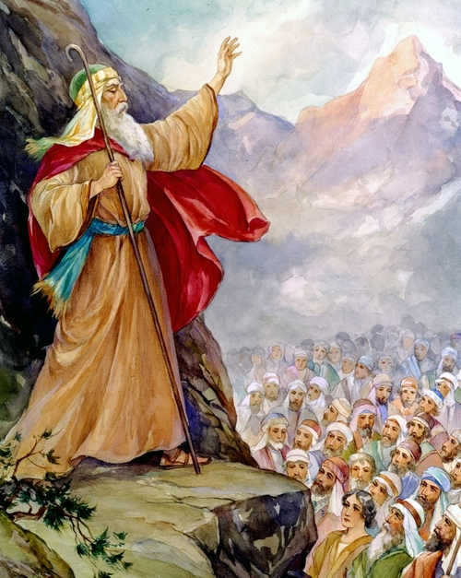
MIL VECES MÁS NUMEROSOS
“Jehová nuestro Dios hizo pacto con nosotros en Horeb. No con nuestros padres hizo Jehová este pacto, sino con nosotros todos los que estamos aquí hoy vivos.” (Deuteronomio 5: 2-3).
Examina Deuteronomio 5:1 al 21. ¿Qué sucede aquí que ayuda a mostrar cuán esencial es la idea de Pacto (berit) en el libro de Deuteronomio?
R: Después de que fueron redimidos de Egipto, Dios establece el pacto con su pueblo, pero al desobedecer, Dios les niega la entrada a la tierra prometida, y los hace peregrinar 40 años, por el desierto hasta que, nuevamente enfrente de la tierra prometida renueva el pacto, con el remanente de Israel.
Deuteronomio es conocido como “el libro del pacto”. En él, Moisés recuerda a la nueva generación en qué consiste el pacto que Dios hizo con Israel en el monte Horeb (Sinaí). Su definición del pacto es breve y sencilla: guardar los Diez Mandamientos. Ésta es la parte humana del Pacto. La parte divina estaba decidida desde antes de la creación de nuestro mundo: Jesús se ofreció a morir por el pecador. Antes de recordarles los mandamientos, Moisés busca un compromiso personal (Dt. 5:3). El Pacto había sido hecho con los padres (Abraham, Isaac y Jacob). Pero ahora el pacto lo hacía con ellos, con cada uno de ellos en particular.
“Al proclamar los Diez Mandamientos a los hijos de Israel con su propia voz, Dios demostró su importancia. En medio de una grandiosidad pavorosa, dio a conocer su majestad y autoridad como Gobernador del mundo. Lo hizo para grabar en la mente de su pueblo la santidad de su ley y la importancia de observarla. El poder y la gloria con que fue dada la ley revelan su importancia. Es la fe una vez dada a los santos por Cristo nuestro Redentor hablando desde el Sinaí (Testimonios para la iglesia, t. 8, p. 210).
Reflexionando: Piensas si estamos obedeciendo el pacto vigente hasta nuestros días.

Slide 8
SU PUEBLO ESPECIAL
“Has declarado solemnemente hoy que Jehová es tu Dios, y que andarás en sus caminos, y guardarás sus estatutos, sus mandamientos y sus decretos, y que escucharás su voz” (Deuteronomio 26: 17)
Lee Deuteronomio 26:16 al 19¿Cómo se resume la relación del Pacto entre Dios e Israel en estos versículos?
R: Se resumen en que debemos obedecer los 10 mandamientos, pero no solo obedeciéndolos sino andando en su caminos y dejar la idolatría aceptando al único Dios verdadero.
El Éxodo de Egipto, es el gran símbolo de la gracia salvífica de Dios, también se baso en el pacto que el Señor había hecho a sus padres. Es decir, incluso antes de que nacieran los beneficiarios del Pacto, las promesas se hicieron a su favor. Por ende, ningún merito propio, recibieron la liberación prometida que Dios obro a favor de ellos a través de los milagros y las maravillas del Éxodo. Por supuesto, las cosas no terminaron allí. Fueron desde Egipto hasta el Sinaí, donde el pacto se estableció. “Oficialmente”. (Éxodo 20). En el centro de ese pacto encontramos el evangelio y la Ley, los diez Mandamientos, a los que fueron exhortados a obedecer. Una manifestación de su relación salvífica con el Señor, quien ya los había redimido (el evangelio). Por lo tanto una y otra vez en Deuteronomio se les instó a obedecer esa Ley como parte del pacto, que había sido ratificado en el Sinaí.
Las bendiciones del pacto de Dios son mutuas… Dios acepta a los que quieren trabajar para la gloria de su nombre, para que su nombre sea alabado en un mundo de apostasía e idolatría. Será exaltado por su pueblo que guarda los mandamientos, a fin de que pueda exaltarlo “sobre todas las naciones que hizo, para loor y fama y gloria”. Deuteronomio 26:19 (La maravillosa gracia de Dios, p. 150).
Reflexionando: ¿Por qué es pertinente para nosotros comprometernos “hoy” con Dios y con los requisitos de su Pacto?

Slide 9
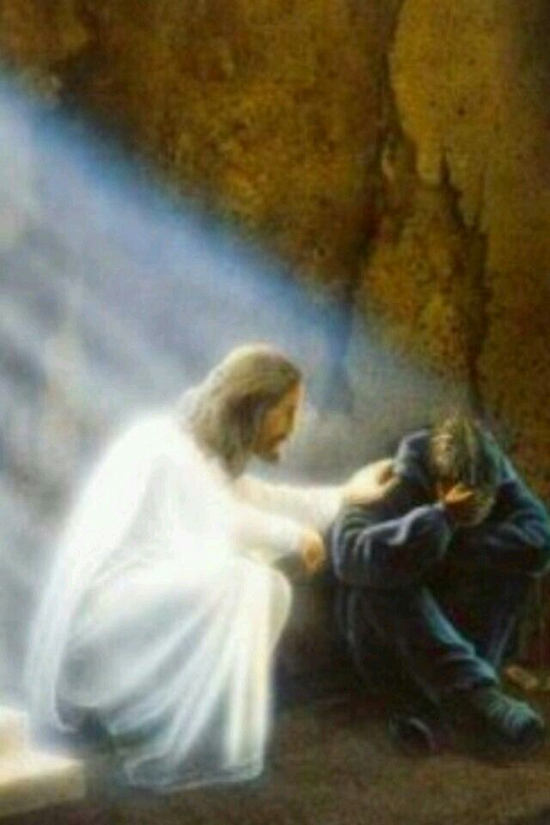
OTRAS IMÁGENES
“Reconoce asimismo en tu corazón, que como castiga el hombre a su hijo, así Jehová tu Dios te castiga.” (Deuteronomio 8: 5)
Lee Deuteronomio 8:5; 14:1; y 32:6 y 18 al 20. ¿Qué tipo de imágenes se utilizan aquí, y cómo podría esto ayudar a revelar la relación que Dios quería tener con su pueblo?
R: Se utiliza la imagen de un padre educando a sus hijos, y la imagen de una roca que ejemplifica la figura paterna que da la vida, sin embargo se olvidaron de ella.
La estructura del pacto mosaico y algunos de los otros pactos bíblicos se basan en el patrón de los tratados de vasallaje de la soberanía hitita, que también se utilizaban en Egipto. Para comunicarse de manera efectiva, Dios utilizó un estilo que Israel podía entender, y Moisés comunicó el mensaje de la fidelidad del pacto de Dios en este patrón bien conocido.
Una luz por pequeña que sea, si está siempre encendida, puede servir para prender otras muchas. Nuestra esfera de influencia podrá parecer limitada, nuestras capacidades pequeñas, nuestras oportunidades escasas, reducidos nuestros recursos; no obstante, si sabemos aprovechar los que nos ofrece nuestro hogar, podemos realizar maravillas. Si queremos abrir nuestros corazones y nuestras casas a los divinos principios de vida, podremos ser canales que lleven raudales de fuerza vivificante (Mi vida hoy, p. 127).
Reflexionando: ¿Qué tipo de relación tienes con Dios? ¿Cómo puedes profundizarla y aprender a amarlo, mientras al mismo tiempo comprendes tu compromiso de obedecer su Ley?

Slide 10

Un estudio más detallado de los escritos de Moisés revela que este pacto bíblico es una obra de una mente maestra. Definitivamente el Espíritu Santo guio todo el proceso; los medios pudieron ser terrenales, pero el mensaje es divino.
Hemos estudiado tres temas sobre el Pacto que Dios hizo con Israel, pero que llega hasta nosotros: 1) El Dios de la vida; 2) El pueblo escogido; y 3) El pueblo Santo.
“Desde antes de que fueran echados los cimientos de la Tierra, el Padre y el Hijo se habían unido en un pacto para redimir al hombre en caso de que fuese vencido por Satanás. Habían unido sus manos en un solemne compromiso de que Cristo llegaría a ser el fiador de la especie humana. Cristo había cumplido ese compromiso. Cuando sobre la cruz exclamó: ‘Consumado es’, se dirigió́ al Padre. El Pacto había sido llevado plenamente a cabo. Ahora declara: ‘Padre, consumado es. He hecho tu voluntad, oh Dios mío. He completado la obra de la redención. Si tu justicia está satisfecha’, ‘aquellos que me has dado, quiero que donde yo estoy, también ellos estén conmigo’ (Juan 19:30; 17:24)” (DTG 774).”

